Slide 1
Развивающая среда в группе № 12
Подготовила: Лопарева СИ

Slide 2
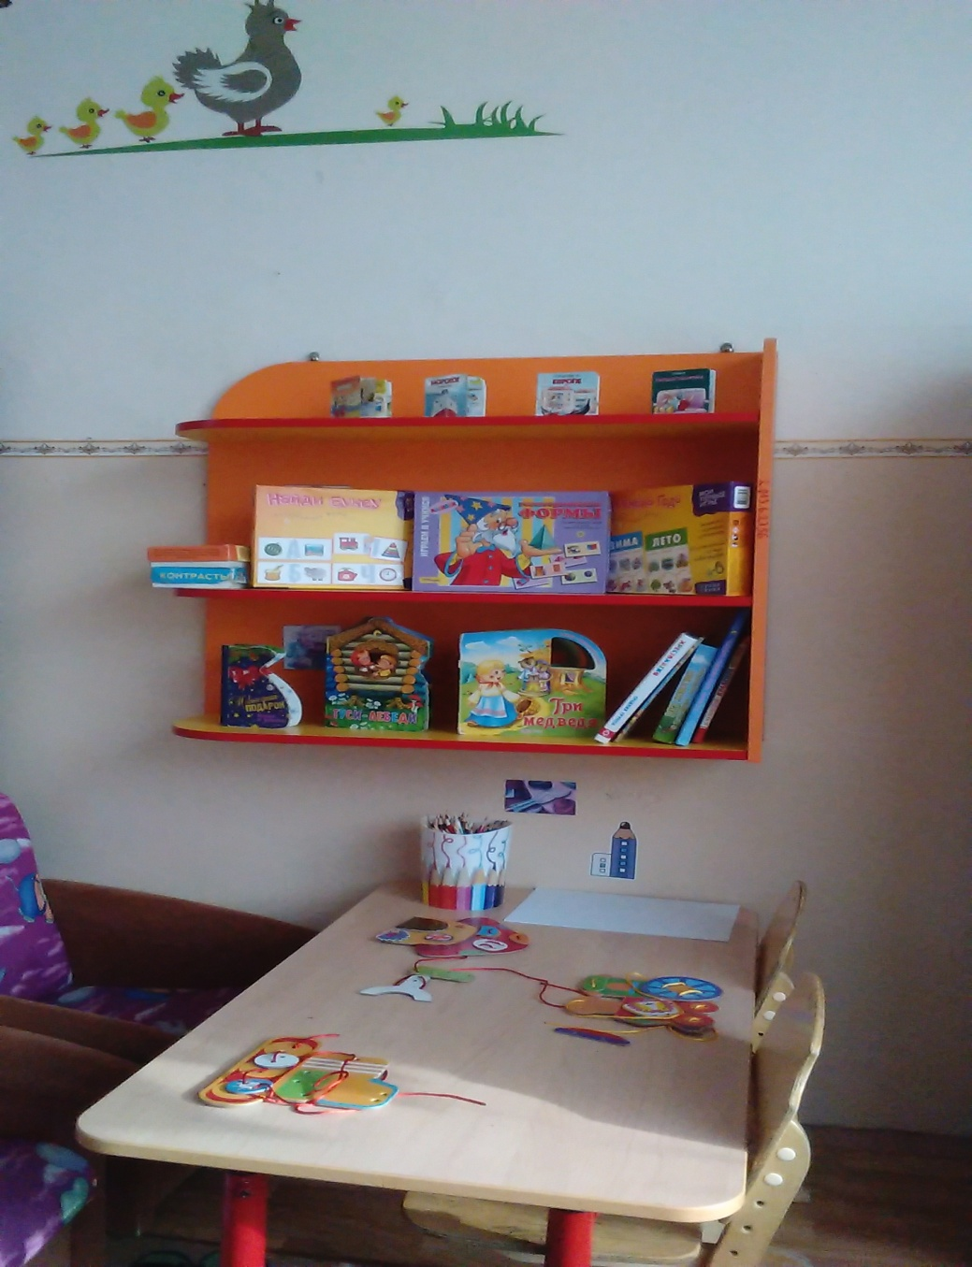
Уголок речевого творчества и книг

Slide 3
"ФИЗКУЛЬТУРНЫЙ УГОЛОК" Наш спортивный уголок Никогда не одинок.

Slide 4
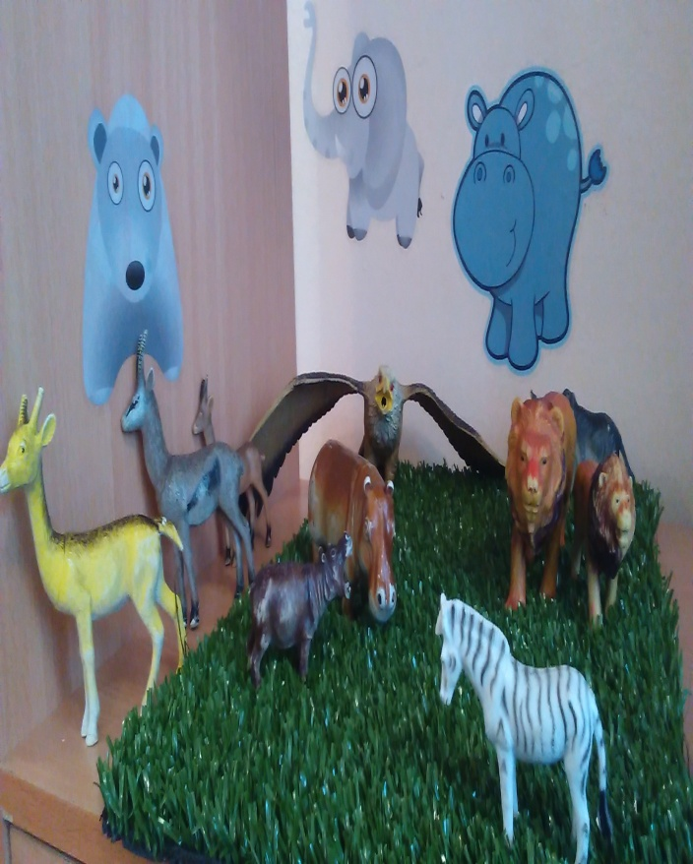
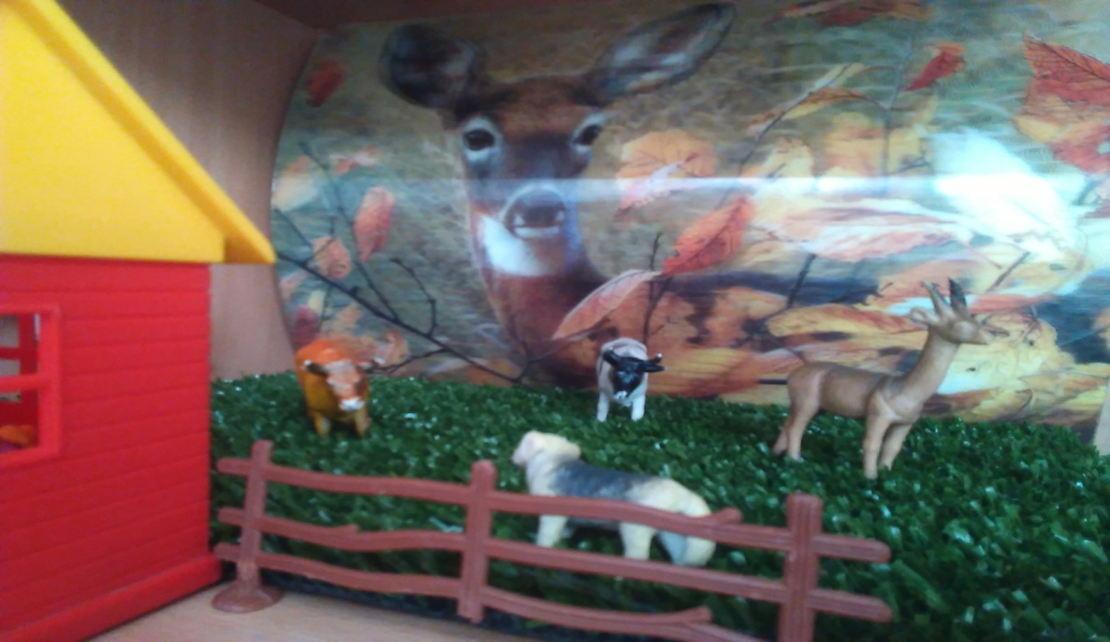
Узнаем мир животных

Slide 5
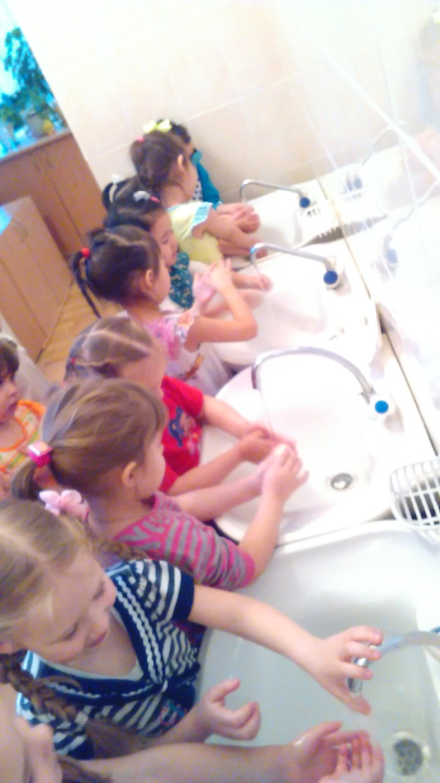
Тра-та-та Тра-та-та Где там прячется вода Выходи водица Мы хотим у мыться
Центр Гигиены

Slide 6
Место для уединения

Slide 7
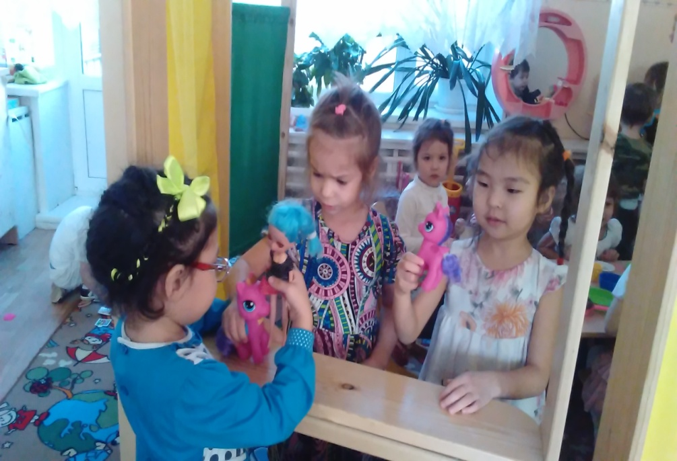
Игровая зона кухня магазин

Slide 8
Парикмахерский наш уголок

Slide 9
Уголок Безопасности

Slide 10
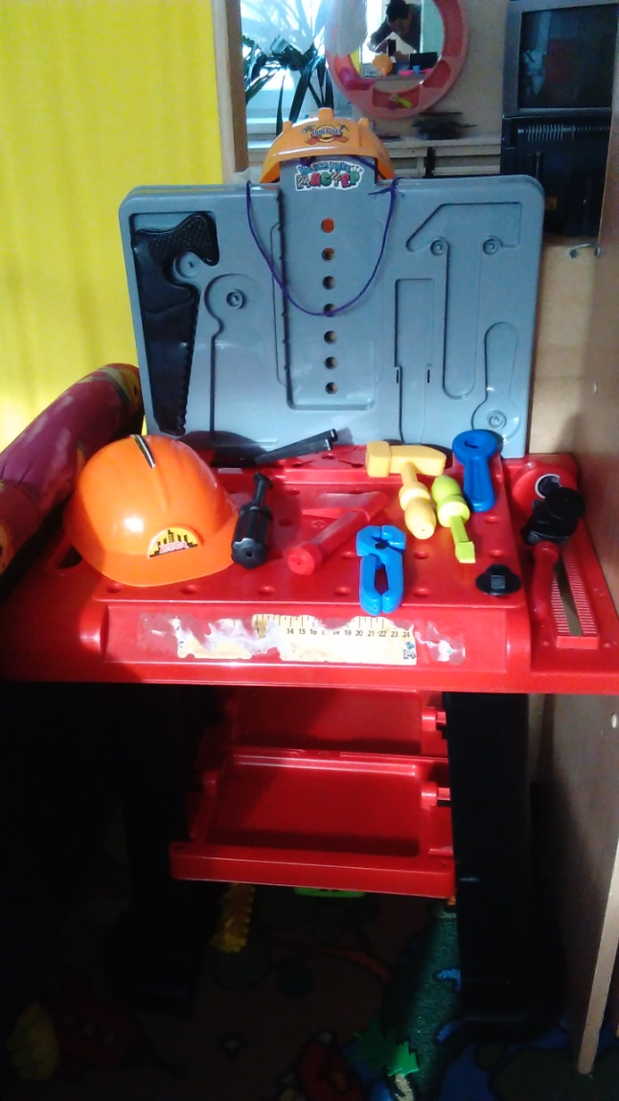
Чтобы к труду мы привыкали, Есть конструктивный уголок.

Slide 11
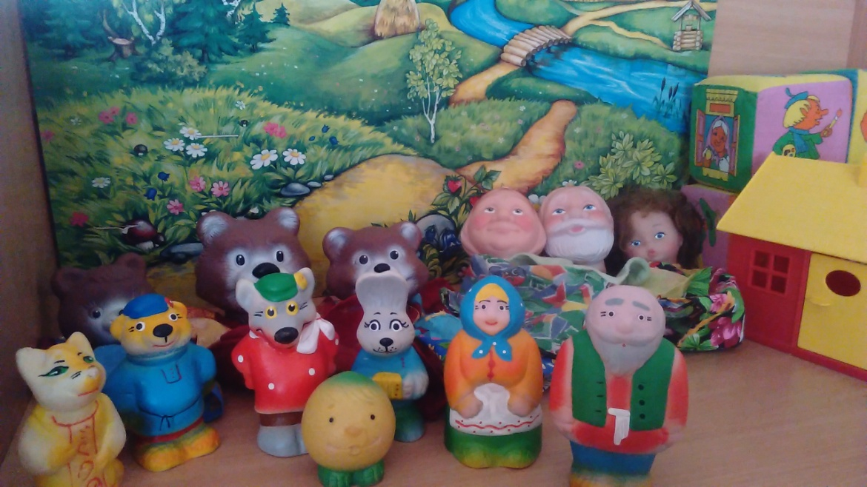
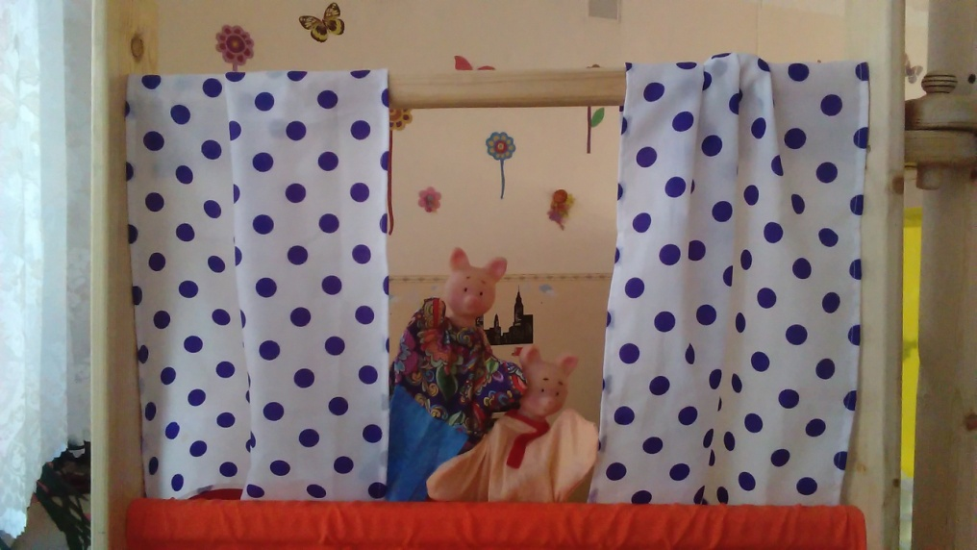
Театральный уголок

Slide 12
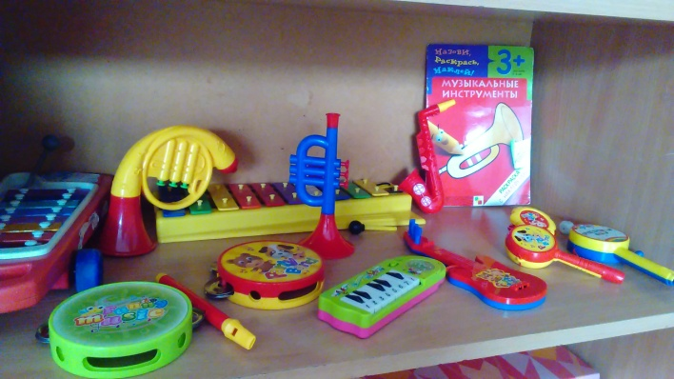
Музыкальный уголок

Slide 13
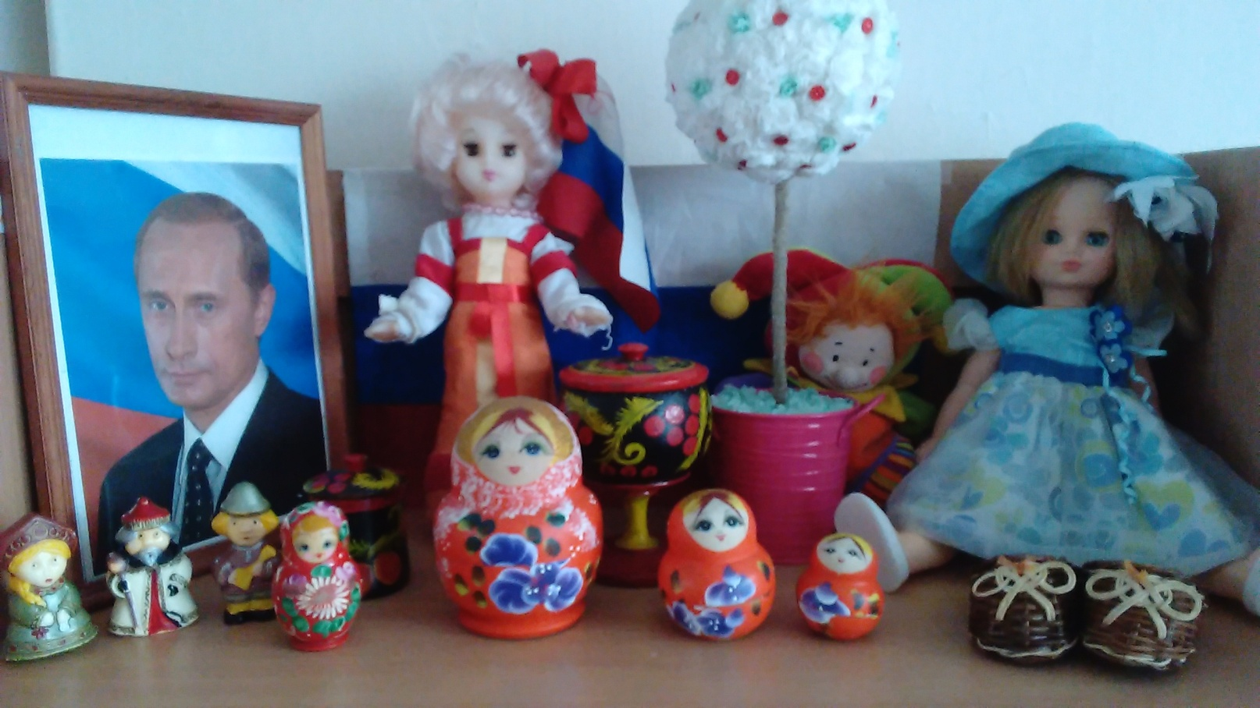
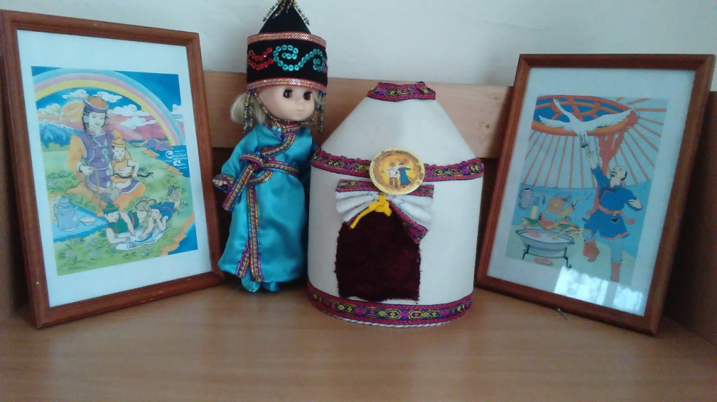
Уголок патриотизма

Slide 14
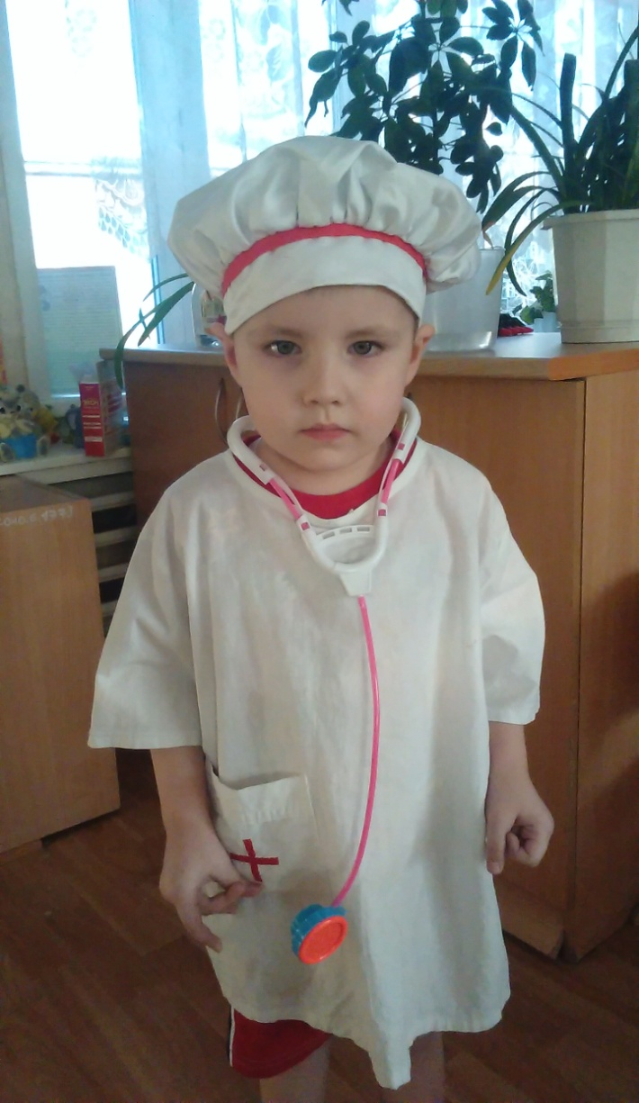
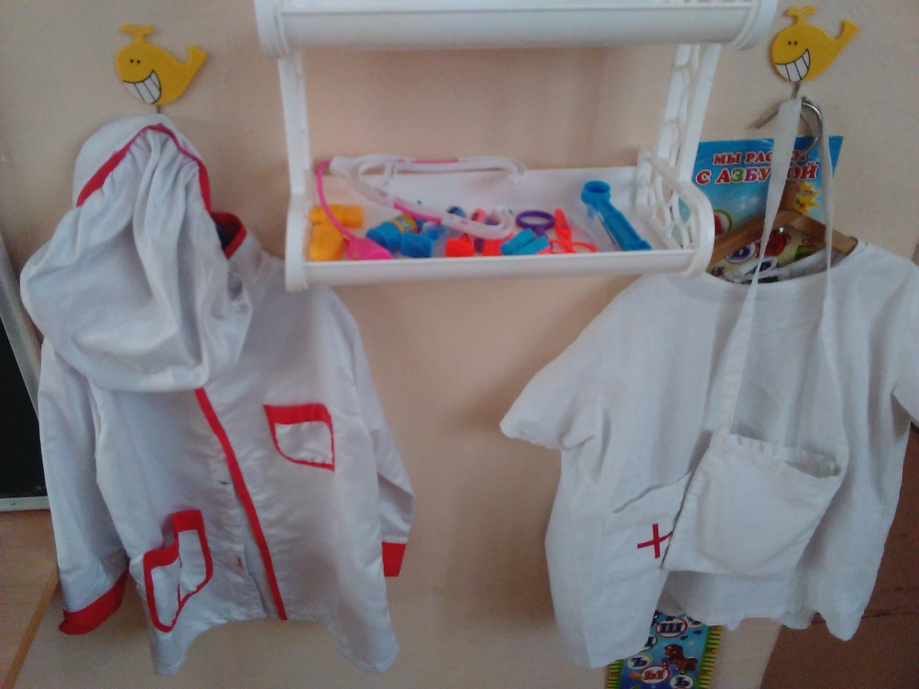
Медицинский уголок

Slide 15
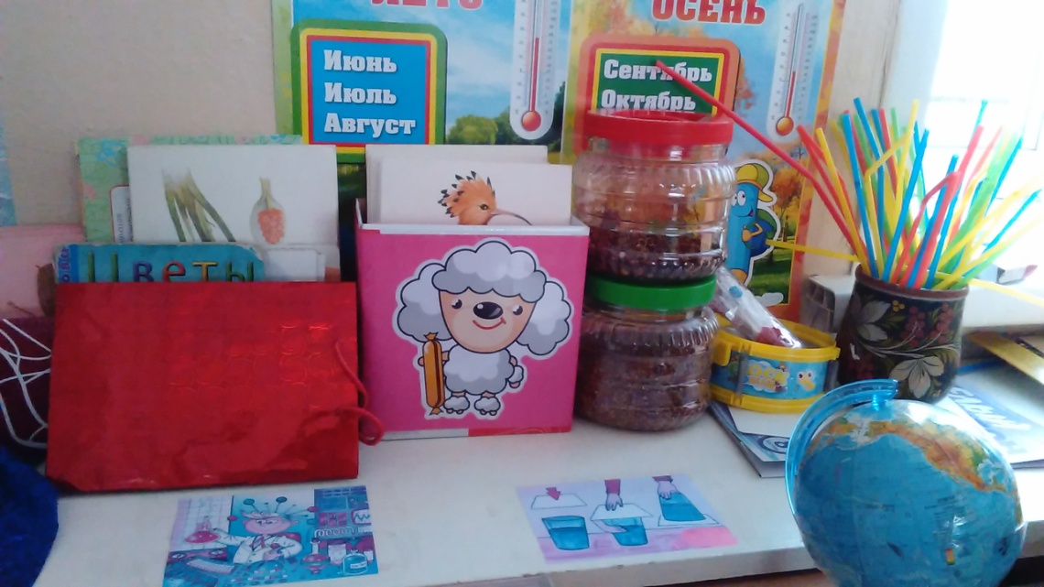
Уголок природы и экспериментов

Slide 16
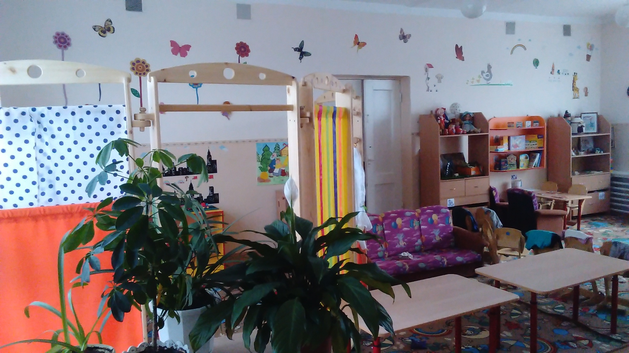
Наша группа

Slide 17
Весело в саду у нас, Здесь проводим время класс! Здесь с друзьями мы играем, Веселимся и гуляем.

